Slide 1
Identificación de Entidades en Texto
Named Entity Recognition (NER) con DistilBERT
Asignatura: Deep Learning Estudiantes: Luis Velandia, Juan Cumbe, Juan Velez Profesor: Diego Renza Torres Universidad Militar Nueva Granada · Bogotá, 2026

Slide 2
Contenido de la Presentación
1
Definición del Problema
2
Estado del Arte
¿Qué es NER y cómo funciona el esquema BIO?
Evolución: reglas → CRF → BiLSTM → Transformers (BERT)
3
Dataset
4
Metodología
CoNLL-2003: entrenamiento, validación y prueba
Baseline vs. DistilBERT fine-tuned
5
Resultados
6
Demo & Conclusiones
Curvas de entrenamiento, métricas y matrices de confusión
Predicciones en texto nuevo

Slide 3
Definición del Problema
¿Qué es NER?
Esquema BIO
El Reconocimiento de Entidades Nombradas (NER) consiste en identificar y clasificar palabras clave dentro de un texto en categorías predefinidas como persona, lugar u organización.
Ejemplo: "Juan vive en Bogotá y trabaja en Google"
• Juan → PERSONA
• Bogotá → LUGAR
• Google → ORGANIZACIÓN
B-
Beginning — inicio de entidad
I-
Inside — continuación de entidad
O
Outside — no es entidad
¿Por qué Deep Learning? El contexto de cada palabra cambia su significado. Los modelos DL capturan estas relaciones de forma automática.

Slide 4
Estado del Arte
Reglas & Estadística
BiLSTM + CRF
Transformers (BERT)
Pre-2010
2015–2017
2018–hoy
Patrones manuales y modelos CRF (Conditional Random Fields). Limitados por vocabulario fijo.
Redes recurrentes bidireccionales que leen el texto en ambas direcciones para captar contexto.
Atención multi-cabezal + pre-entrenamiento bidireccional masivo. Estado del arte en NER.
→ Este proyecto implementa DistilBERT, versión compacta y eficiente de BERT, aplicado al dataset CoNLL-2003.

Slide 5
Dataset: CoNLL-2003
Entrenamiento
Validación
Prueba
14,042
3,251
3,454
oraciones
oraciones
oraciones
Tipos de Entidades (BIO tagging)
Características del Dataset
PER
Personas
LOC
Lugares
• Tipo: Textual (inglés)
• Dominio: Noticias periodísticas
• Formato: Palabra + Etiqueta BIO
• Tamaño: 3.87 MB
• Fuente: CoNLL-2003 Shared Task
• Pre-procesamiento: tokenización y conversión a IDs numéricos
ORG
Organizaciones
MISC
Misceláneos

Slide 6
Metodología
Modelo Baseline
DistilBERT Fine-tuned
Diccionario de entidades conocidas del dataset de entrenamiento.
Asigna etiquetas por coincidencia exacta de tokens. Palabras fuera del vocabulario (OOV) se marcan como 'O'.
Simple, interpretable, sin entrenamiento.
Versión compacta de BERT (40% menos parámetros, 60% más rápido).
Fine-tuning sobre CoNLL-2003 durante 10 épocas con tokenización subword y clasificación token por token.
Captura contexto bidireccional profundo.
VS
Pipeline de Entrenamiento DistilBERT:
1. Tokenización BPE
→
2. Alineación de etiquetas
→
3. Fine-tuning 10 épocas
→
4. Evaluación seqeval

Slide 7
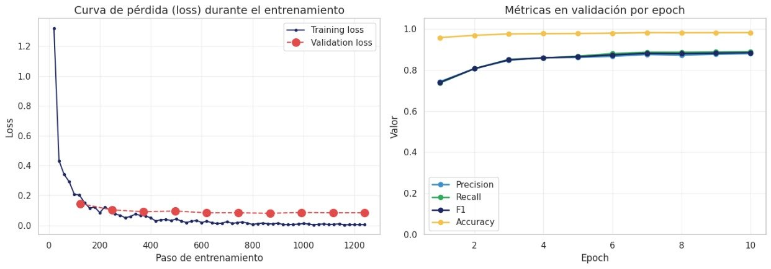
Resultados: Curvas de Entrenamiento

Slide 8
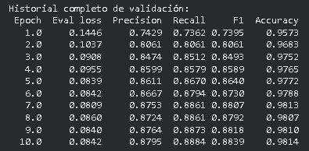
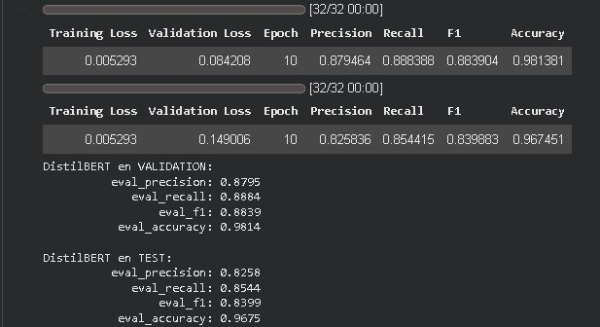
Resultados: Historial de Validación por Época
Epoch 10 — Mejor época: Val. F1 = 0.8839 | Test F1 = 0.8399

Slide 9
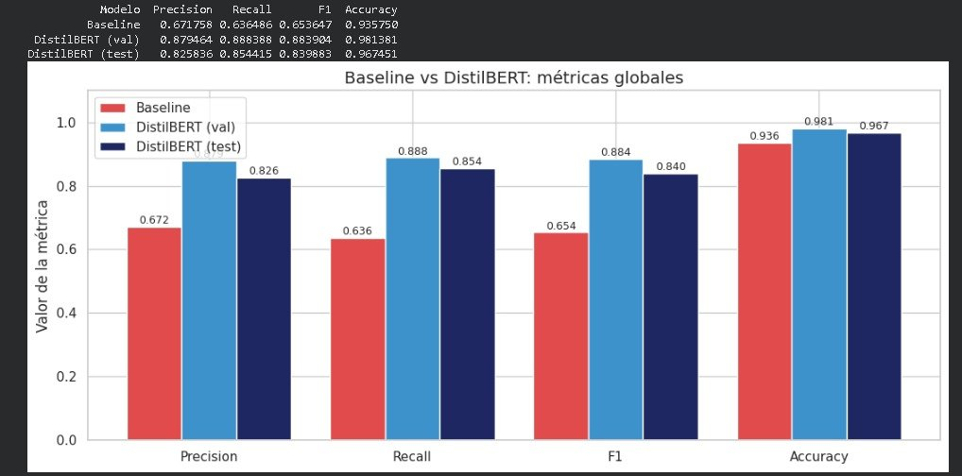
Resultados: Baseline vs. DistilBERT

Slide 10
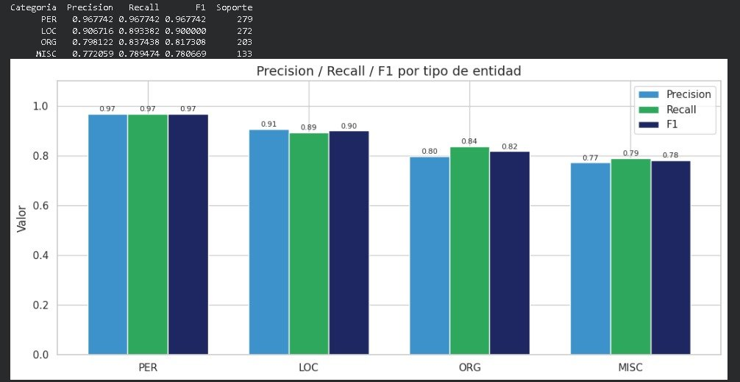
Resultados: Métricas por Tipo de Entidad

Slide 11
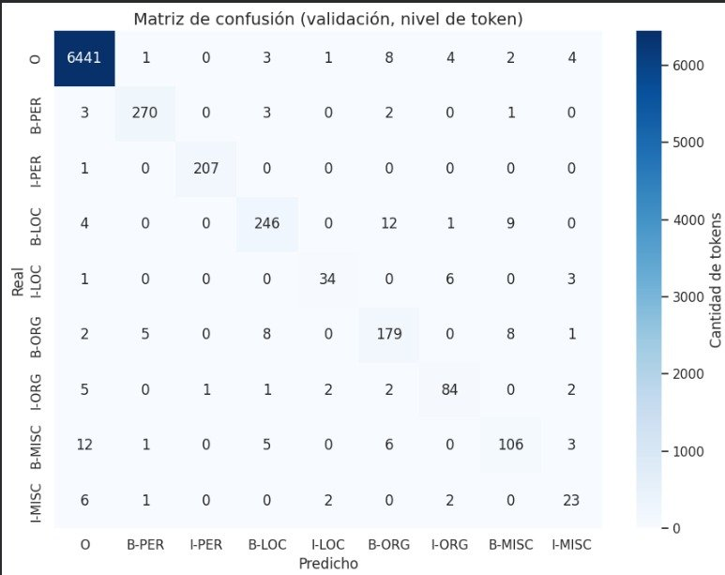
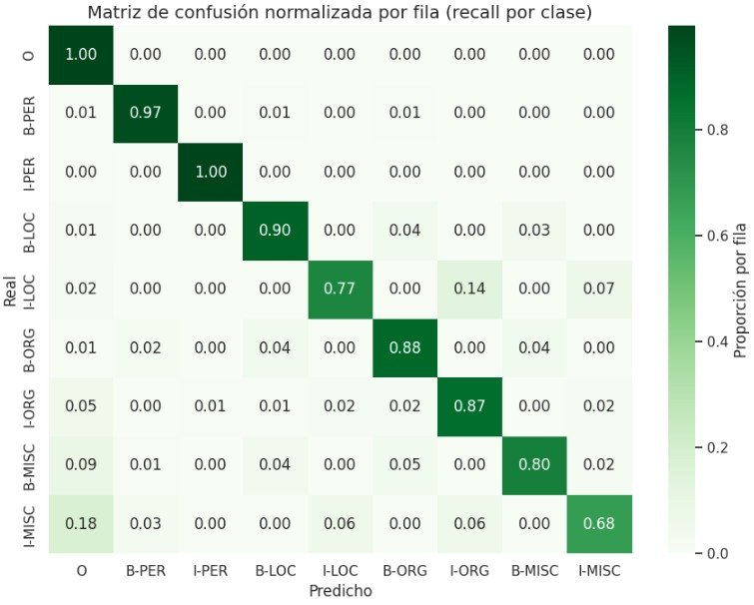
Resultados: Matrices de Confusión (nivel token)

Slide 12
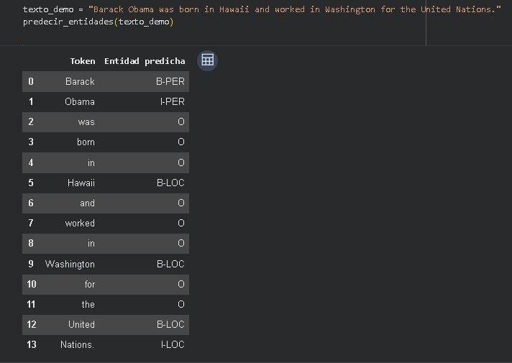
Demo: Predicciones DistilBERT
"Barack Obama was born in Hawaii and worked in Washington for the United Nations."
Análisis de predicciones:
✅ Barack Obama → B-PER / I-PER (correcto)
✅ Hawaii → B-LOC (correcto)
✅ Washington → B-LOC (correcto)
⚠️ United Nations → B-LOC / I-LOC
(debería ser ORG)
El modelo captura bien personas y lugares, con mayor dificultad en entidades ambiguas como organizaciones geopolíticas.

Slide 13
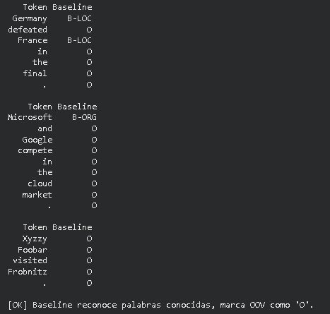
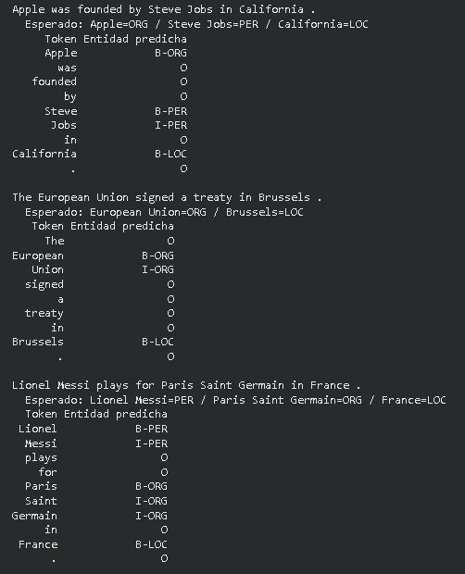
Demo: Predicciones Baseline

Slide 14
Conclusiones
📈 Mejora significativa
🔄 Generalización
DistilBERT supera al baseline en todas las métricas: F1 de 0.654 → 0.884 (+35%)
Leve caída de validación a prueba (F1: 0.884 → 0.840), indica buena generalización
🏆 Mejor entidad: PER
🚀 Eficiencia
F1 = 0.97 en personas, gracias a patrones contextuales claros en noticias
DistilBERT ofrece rendimiento competitivo con menor costo computacional que BERT base
⚠️ Mayor dificultad: MISC
F1 = 0.78, categoría heterogénea difícil de generalizar

Slide 15
Referencias
[1] Devlin, J., Chang, M. W., Lee, K., & Toutanova, K. (2019). BERT: Pre-training of deep bidirectional transformers for language understanding. arXiv:1810.04805 [2] Hochreiter, S., & Schmidhuber, J. (1997). Long short-term memory. Neural Computation, 9(8), 1735–1780. [3] Sang, E. F. T. K., & De Meulder, F. (2003). Introduction to the CoNLL-2003 shared task: Language-independent named entity recognition. [4] TensorFlow. (s.f.). CoNLL-2003 dataset. https://www.tensorflow.org/datasets/catalog/conll2003 [5] Jurafsky, D., & Martin, J. H. (2023). Speech and Language Processing (3rd ed. draft).

